Slide 1
Presentación de
SignBridge
✦
Reconocimiento de gestos manuales mediante inteligencia artificial
Diego Andrade Canedo

Slide 2
El problema
No todas las personas conocen las lenguas de señas. Esto puede dificultar algunas interacciones cotidianas entre personas que utilizan señas y quienes no las comprenden.
Objetivo del proyecto
Desarrollar una aplicación basada en inteligencia artificial para facilitar la interpretación del lenguaje de señas mediante el reconocimiento de gestos manuales en tiempo real

Slide 3
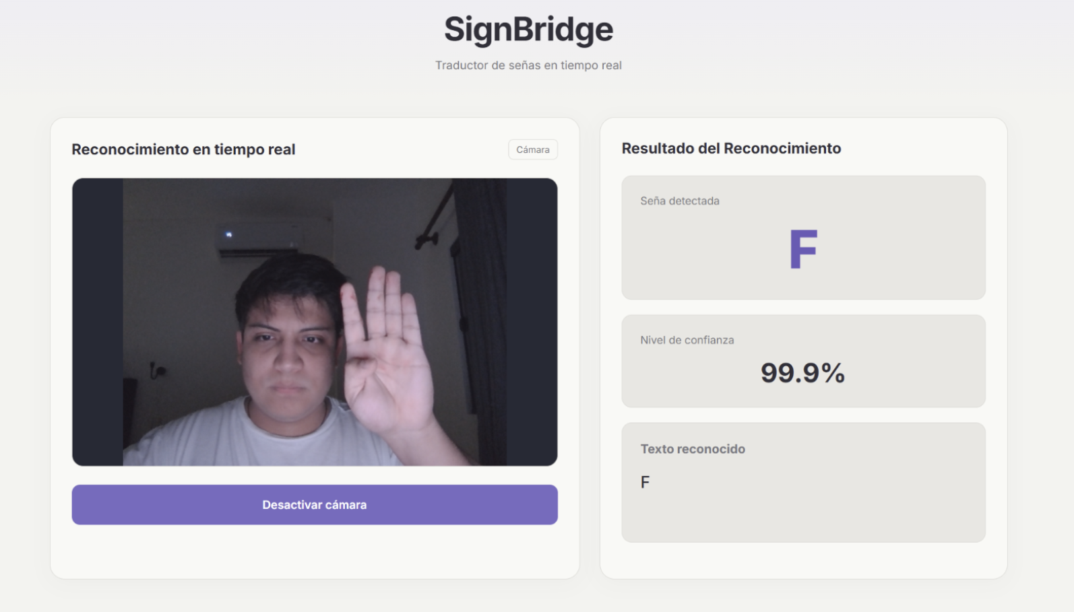
Dificultades
El modelo confundía algunas señas porque las imágenes incluían demasiados elementos del entorno.
Algunas letras tenían posiciones de los dedos muy parecidas, lo que dificultaba distinguirlas correctamente.
Fue necesario modificar el encuadre de las fotografías y volver a entrenar el modelo para obtener mejores resultados.
El modelo respondía mejor con imágenes recortadas que con la cámara completa, por lo que implemente un recuadro ajustable.
Las letras detectadas cambiaban constantemente. Para reducirlo, implemente un umbral de confianza del 75 % y exigimos cinco predicciones consecutivas.
07

Slide 4
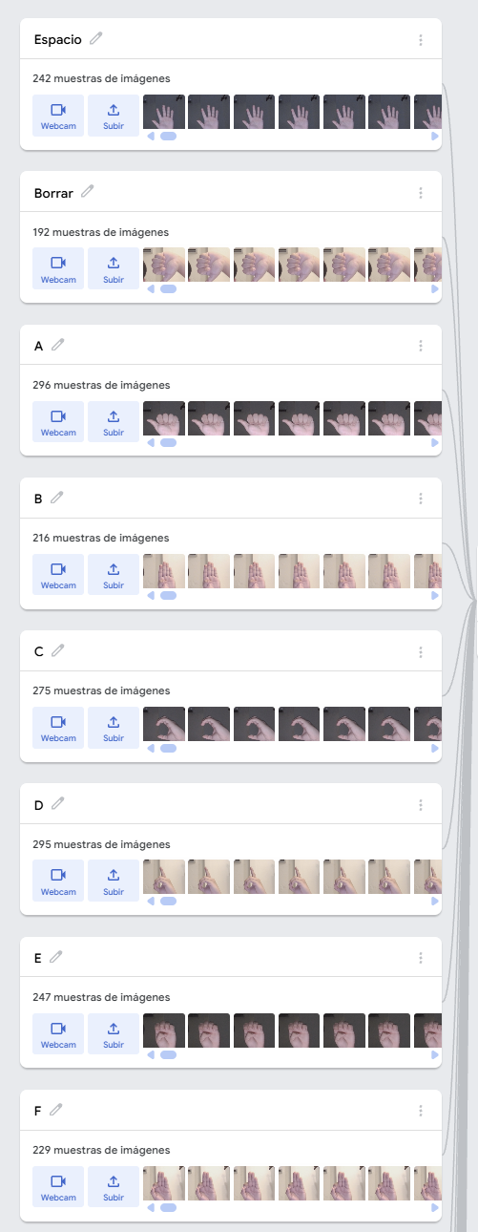
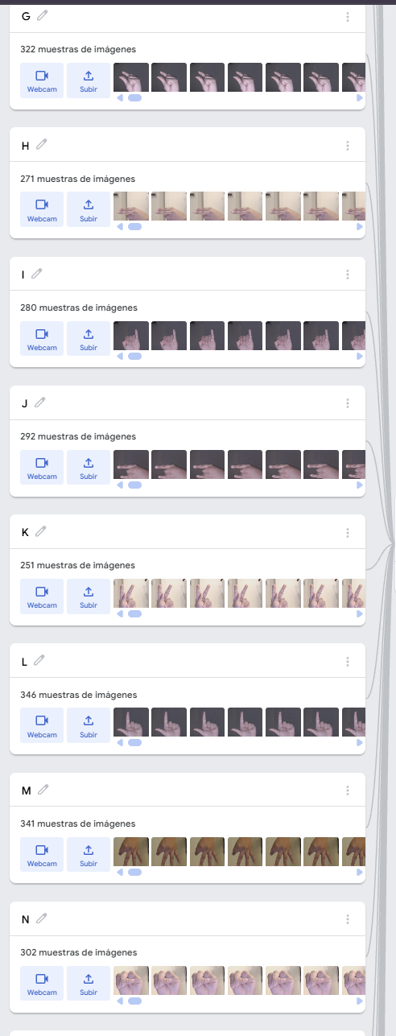
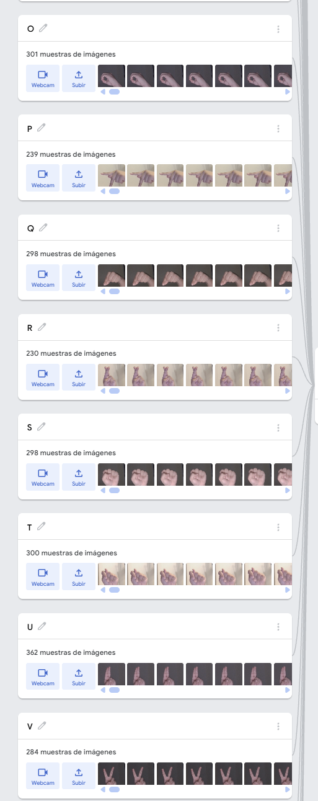
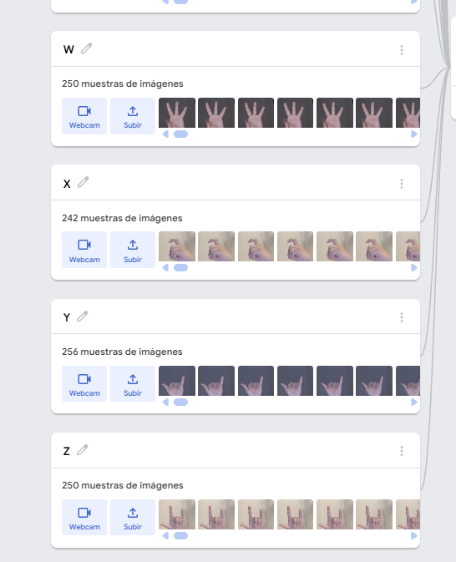
Entrenamiento
7.707
28
26 letras (A–Z) + Espacio + Borrar
imágenes
clases

Slide 5
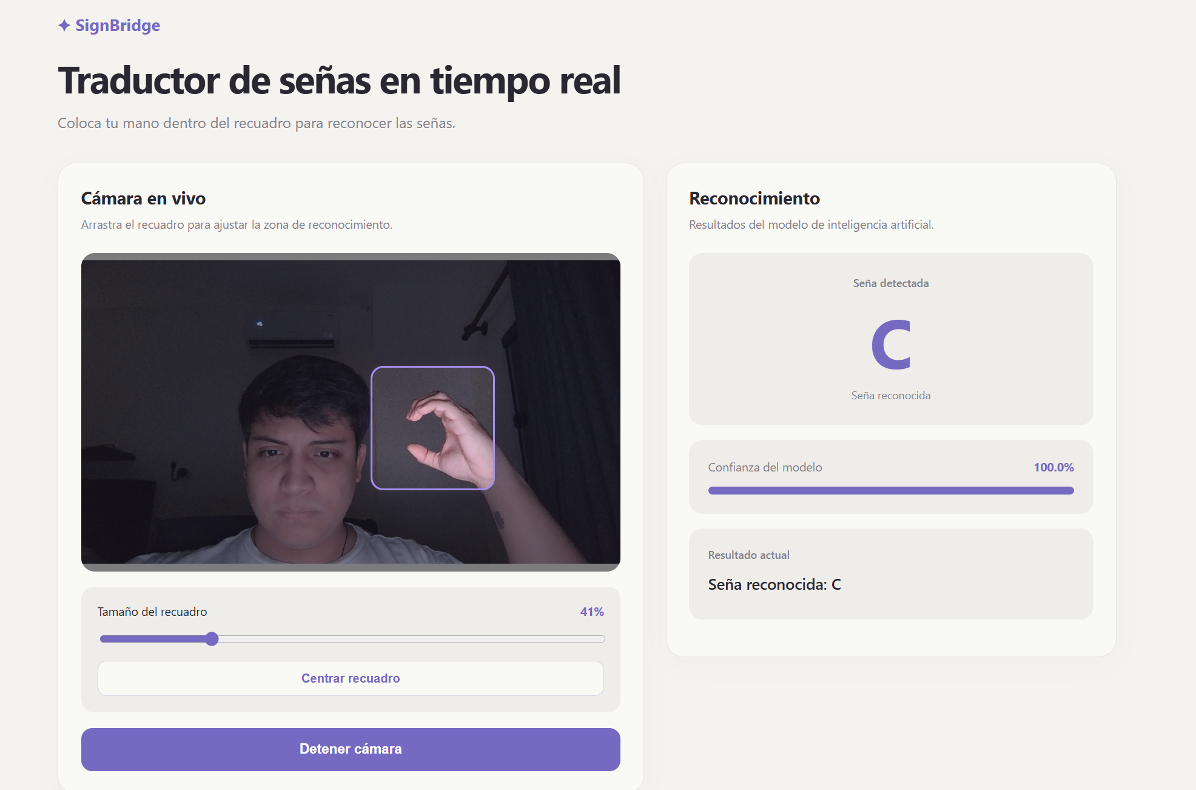
Aplicación
FUNCIONES
Activar y detener la cámara
Mover y ajustar el recuadro
Mostrar clase y confianza
Estabilidad de las Predicciones
75 %
5
Confianza mínima para considerar una predicción
Predicciones consecutivas de la clase antes de confirmarla

Slide 6
Mejoras Futuras
1
Formación de palabras y oraciones
Permitir que las letras reconocidas se acumulen para formar mensajes completos, utilizando las funciones de espacio y borrar.
2
Reconocimiento de señas completas
Ampliar el modelo para identificar señas que representen palabras y expresiones, no solamente letras individuales.
3
Entrenamiento con diferentes personas
Recopilar imágenes de más usuarios, con distintas condiciones de iluminación y fondos, para evaluar y mejorar la capacidad de generalización.

Slide 7
Gracias

